Slide 1
Universidad Latina Campus Sur
Proyecto Conexiones
Equipo 7

Slide 2
Profesores Integrantes
Jorge Fernando Cruz Torres (Coordinador, Matemáticas V)
Verónica Vega Salgado (Etimologías Grecolatinas)
María Cristina Dorantes Martínez (Literatura Universal)

Slide 3
Curso en el que se llevará a cabo el proyecto
Periodo: 2018-2019 (Fecha de inicio: 13 de Agosto de 2018-Fecha de cierre: 17 de Mayo de 2019).
Asignaturas:
Etimologías Grecolatinas
Matemáticas V
Literatura Universal
Se ha elegido que en las unidades pertinentes se presente el proyecto a los alumnos de manera que estos puedan comprender y apreciar la complejidad del mismo. En es sentido, hemos acordado una sesión colegiada con los alumnos para exponer cada parte del proyecto.

Slide 4
Nombre del proyecto
Nombre: Origen, Contexto y Aplicación de la Geometría Analítica: Una Visión Interdisciplinaria.

Slide 5
Índice
5a. Productos Generados en la primera sesión de trabajo. Productos:
Productos 1. C.A.I.A.C. Conclusiones Generales.
Producto 3. Fotografías de la sesión tomadas por los propios grupos y las personas asignadas para tal fin.
5b. Organizador gráfico que muestre los contenidos y conceptos de todas las asignaturas involucradas en el proyecto y su interrelación (Producto 2).
5c. Introducción o justificación y descripción del proyecto.
5d. Objetivo general del proyecto y de cada asignatura involucrada.
5e. Pregunta generadora, pregunta guía, problema a abordar, asunto a resolver o a probar, propuesta, etcétera, del proyecto(s) a realizar.
5.f Contenido. Temas y productos propuestos, organizados en forma cronológica. Integrar diferentes tipos de evidencias o herramientas, por ejemplo: Manuscritas, digitales, impresas, físicas, documentos para planeación y seguimiento, etc.
5.g Formatos e instrumentos para/con la planeación, seguimiento, evaluación, autoevaluación y coevaluación.
5.h Reflexión sobre el proceso de planteamiento del proyecto. Logros alcanzados y aspectos a mejorar, expectativas para su realización.

Slide 6
5.a Productos generados en la primera sesión de trabajo. Productos: 1. Producto 1. C.A.I.A.C. Conclusiones Generales.

Slide 7
5.a Productos generados en la primera sesión de trabajo. Productos: 1. Producto 1. C.A.I.A.C. Conclusiones Generales.

Slide 8
5.a Productos generados en la primera sesión de trabajo. Productos: 1. Producto 1. C.A.I.A.C. Conclusiones Generales.

Slide 9
5.a Productos generados en la primera sesión de trabajo. Productos: 2. Producto 3. Fotografías de la sesión tomadas por los propios grupos y la persona asignada para tal fin.

Slide 10
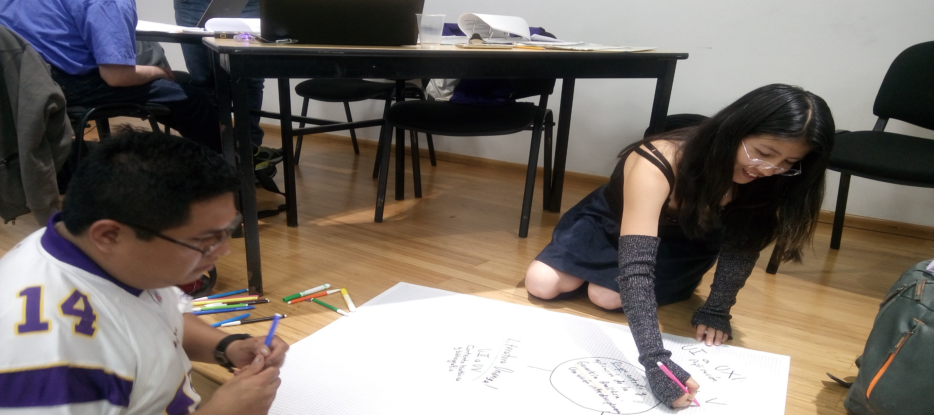
5.a Productos generados en la primera sesión de trabajo. Productos: 2. Producto 3. Fotografías de la sesión tomadas por los propios grupos y la persona asignada para tal fin.

Slide 11
5.a Productos generados en la primera sesión de trabajo. Productos: 2. Producto 3. Fotografías de la sesión tomadas por los propios grupos y la persona asignada para tal fin.

Slide 12
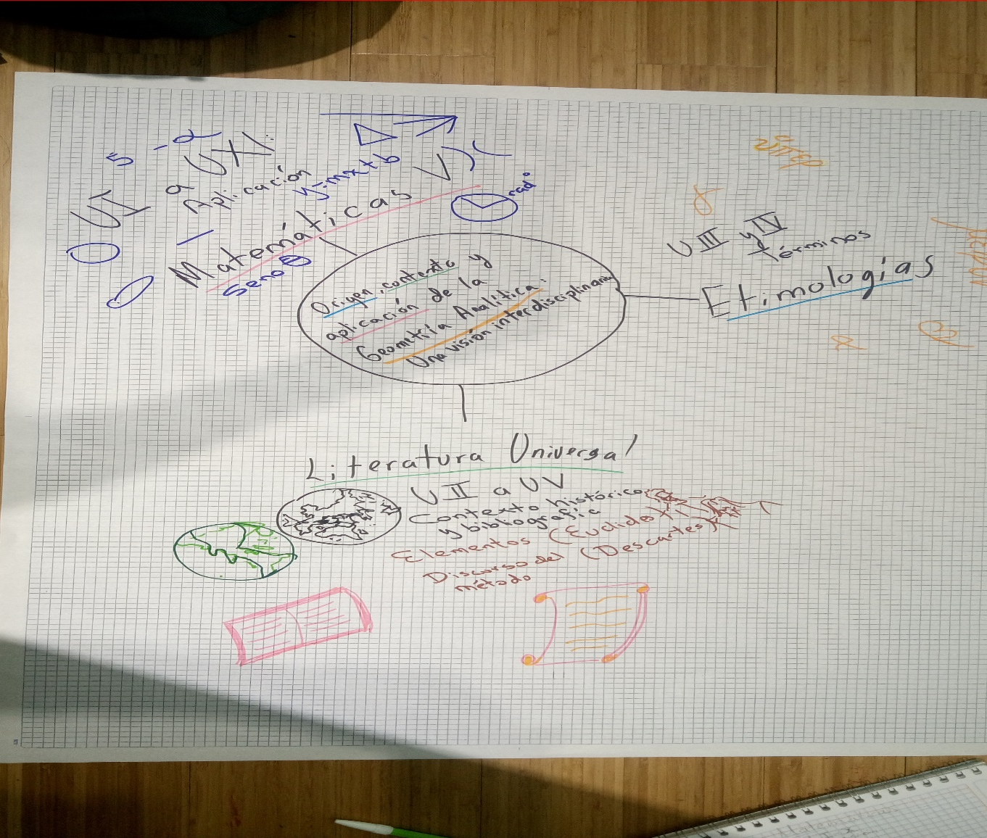
5.b Organizador gráfico que muestre los contenidos y conceptos de todas las asignaturas invoucradas en el procto y su interrelación (Producto 2. )

Slide 13
ORIGEN, CONTEXTO Y APLICACIÓN DE LA GEOMETRÍA ANAL{ITICA: UNA VISIÓN INTERDISCIPLINARIA
MATEMÁTICAS V (APLICACIÓN)
UNIDADES I A XI
LITERATURA UNIVERSAL
(CONTEXTO)
UNIDADES II A V
ETIMOLOGÍAS GRECO-LATINAS (ORIGEN)
UNIDADES III Y IV

Slide 14
Vinculación de cada materia con el proyecto
Matemáticas V: La materia se vincula al proyecto considerando el objetivo de lograr una comprensión y razonamiento lógico-matemático de la geometría analítica que involucre el razonamiento histórico-lingüístico de la misma, tanto a nivel de resolución de ejercicios como de la elaboración de figuras geométricas.
Literatura Universal: La materia se vincula al proyecto considerando el objetivo de lograr la lectura de autores que incursionaron en el ámbito de las ciencias exactas.
Etimologías Grecolatinas: La materia se vincula al proyecto considerando el objetivo de alcanzar el conocimiento, en el ámbito de la geometría analítica, de los significados etimológicos de las palabras clave con relación al contenido del proyecto.

Slide 15
5. c Introducción o justificación y descripción del proyecto
Justificación: Las matemáticas han jugado un papel determinante en el desarrollo de la humanidad. En nuestro proyecto, considerando la rama de la Geometría Analítica, como parte del programa actual de estudios de Matemáticas V. Asimismo, no podrían comprenderse sin un medio y modos de comunicación, tal como o constituyen el idioma (que en nuestro contexto es el español, que deriva en gran medida del griego y el latín), lo cual se plasma también en la transmisión de las ideas, como lo constituye la literatura.
Descripción del proyecto: En este sentido, los alumnos abordarán la geometría analítica desde la visión de las etimologías grecolatinas y la literatura de Edad Media y el Renacimiento. Así podrán comprender la interdisciplinariedad entre estas tres materias, con el fin de asimilar y vincular estos conocimientos en la realidad.

Slide 16
5. d Objetivo general del proyecto y de cada asignatura involucrada.
Objetivo general del proyecto: Que los estudiantes, a partir de su realidad cotidiana, contextualicen y signifiquen la Geometría Analítica a partir de un análisis y reflexión apoyados en la Etimología y el Contexto Histórico-Literario.
Objetivo de la materia de Matemáticas V: Una comprensión y razonamiento lógico-matemático de la geometría analítica que involucre el razonamiento histórico-lingüístico de la misma, tanto a nivel de resolución de ejercicios como de la elaboración de figuras geométricas.
Objetivo de la materia de Literatura Universal: La lectura de autores que incursionaron en el ámbito de las ciencias exactas.
Objetivo de la materia de Etimologías Grecolatinas: El conocimiento, en el ámbito de la geometría analítica, de los significados etimológicos de las palabras clave en dicha materia.

Slide 17
5. e Pregunta generadora, pregunta guía, problema a abordar, asunto a resolver o a probar, propuesta, etcétera. Del proyecto(s) a realizar.
Hacer más eficiente o mejorar algo. ¿Es posible que los alumnos signifiquen y contextualicen la geometría analítica en su realidad cotidiana?
Que los estudiantes, a partir de su realidad cotidiana, contextualicen y signifiquen la Geometría Analítica a partir de un análisis y reflexión apoyados en la Etimología y el Contexto Histórico-Literario.

Slide 18
5.F Contenido. Temas y productos propuestos, organizados en forma cronológica. Integrar diferentes tipos de evidencias o herramientas, por ejemplo: Manuscritas, digitales, impresas, físicas, documentos para planeación y seguimiento, etc.
Disciplinas: | Disciplina 1. Matemáticas V | Disciplina 2. Literatura Universal | Disciplina 3. Etimologías Grecolatinas
1. Contenidos/ Temas Involucrados del programa, que se consideran | Relaciones y Funciones Funciones Trigonométricas Funciones Exponenciales y Logarítmicas Sistemas de Coordenadas y Algunos Conceptos Básicos Discusión de Ecuaciones Algebraicas Ecuación de Primer Grado Ecuación de Segundo Grado Circunferencia Parábola Elipse Hipérbola | Las literaturas clásicas grecolatinas en la antigüedad. Las epopeyas homéricas. El género dramático en Grecia y en Roma. La i/rica grecolatina. Valores universales de la cultura clásica en el arte. La Edad Media en Europa. Los géneros literarios en el medioevo. Conceptos importantes de esta etapa. Contexto cultural de la literatura. Los grandes autores de la transición de la Edad Media al Renacimiento. La literatura en el Renacimiento. Características de la literatura renacentista. Lectura de textos seleccionados. Análisis estructural. El contexto sociocultural. Géneros literarios cultivados en este período | Composición y derivación españolas con elementos griegos. Composición y derivación españolas con elementos latinos.

Slide 19
5.F Contenido. Temas y productos propuestos, organizados en forma cronológica. Integrar diferentes tipos de evidencias o herramientas, por ejemplo: Manuscritas, digitales, impresas, físicas, documentos para planeación y seguimiento, etc.
2. Conceptos clave, Trascendentales. Conceptos básicos que surgen del proyecto, permiten la comprensión del mismo y pueden ser transferibles a otros ámbitos. Se consideran parte de un Glosario. | Vincular los conceptos principales de la Geometría Analítica, desde su origen y significación a través de, las Etimologías Grecolatinas; asimismo, contextualizar los autores y el proceso histórico literario en el que se desarrolla para, posteriormente, resolver problemas que lleven a la construcción de figuras geométricas representativas. | Vincular a los pensadores y sus obras en el contexto que va de las culturas grecolatinas hasta el Renacimiento, con la finalidad de comprender los momentos históricos que influenciaron su producción matemática. | Vincular el significado desde su raíz grecolatina con el vocabulario que se usa en la geometría analítica.

Slide 20
5.F Contenido. Temas y productos propuestos, organizados en forma cronológica. Integrar diferentes tipos de evidencias o herramientas, por ejemplo: Manuscritas, digitales, impresas, físicas, documentos para planeación y seguimiento, etc.
¿Cuántas horas se trabajarán de manera disciplinaria ? | 2. ¿Cuántas horas se trabajarán de manera interdisciplinaria?
2 horas a la semana | 2 horas a la semana

Slide 21
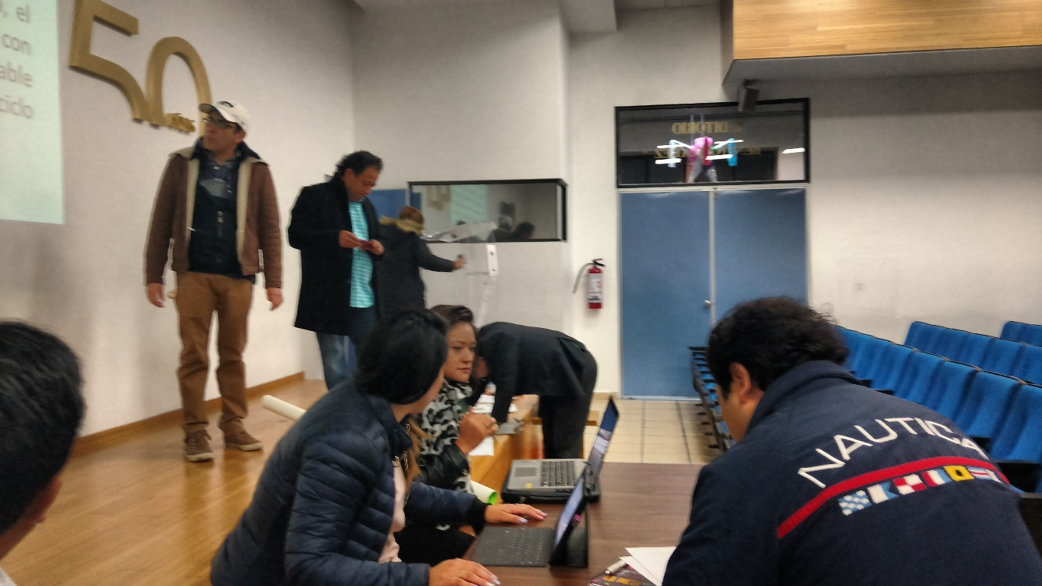
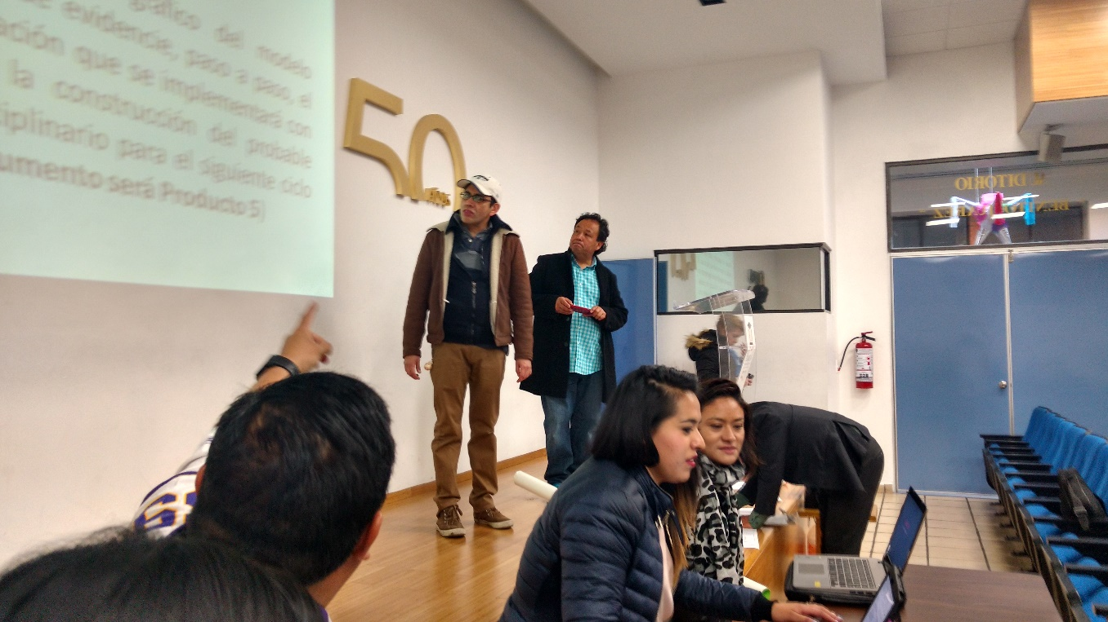
5.F Contenido. Temas y productos propuestos, organizados en forma cronológica. Integrar diferentes tipos de evidencias o herramientas, por ejemplo: Manuscritas, digitales, impresas, físicas, documentos para planeación y seguimiento, etc.

Slide 22
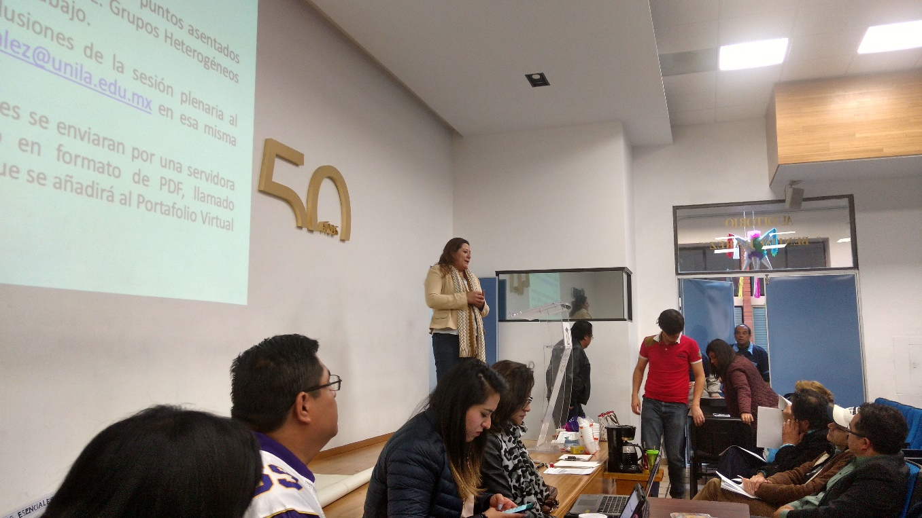
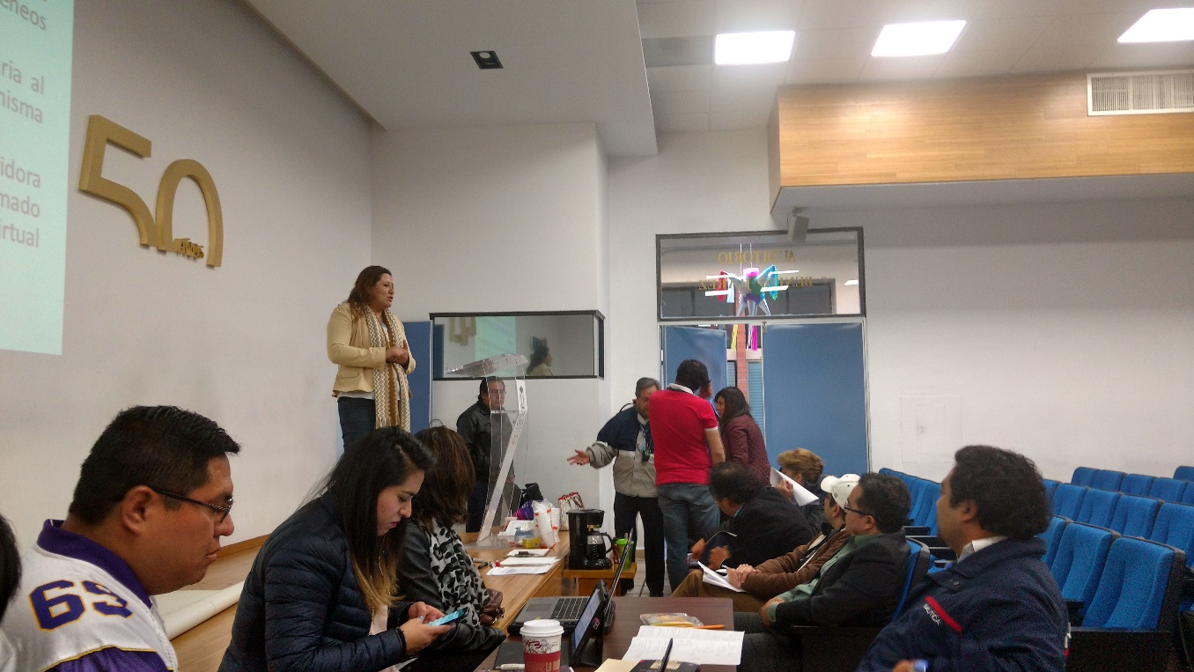
5.F Contenido. Temas y productos propuestos, organizados en forma cronológica. Integrar diferentes tipos de evidencias o herramientas, por ejemplo: Manuscritas, digitales, impresas, físicas, documentos para planeación y seguimiento, etc.

Slide 23
5.g Formatos e instrumentos para/con la planeación, seguimiento, evaluación, autoevaluación y coevaluación.
4. Evaluación. Productos/evidencias de aprendizaje para demostrar el avance del proceso y el logro del objetivo propuesto. | La elaboración de un formulario en donde el alumno contextualice dichas formulas. La elaboración de un banco de problemas incorporando elementos de las asignaturas de etimologías grecolatinas y literatura universal La elaboración de figuras geométricas. | La elaboración de una antología de autores más representativos que dedicaron parte de sus obras a reflexionar en torno a la geometría analítica. | La elaboración de un glosario en donde se recupere el significado y la simbología de los conceptos grecolatinos utilizados en la geometría analítica.

Slide 24
5.g Formatos e instrumentos para/con la planeación, seguimiento, evaluación, autoevaluación y coevaluación.
5. Tipos y herramientas de evaluación. | Grupal, en la que se toma en cuenta una rúbrica de limpieza, hoja de ruta de trabajo, bitácora de actividades, formulario, banco de problemas y figuras representativas. | Grupal, en la que se toma en cuenta la redacción, la ortografía, la estructura y el cuerpo de la antología. | Grupal, en la que se toma en cuenta la investigación y la presentación de los conceptos.

Slide 25
5.g Formatos e instrumentos para/con la planeación, seguimiento, evaluación, autoevaluación y coevaluación.
¿Qué se presentará? 2. ¿Cuándo? 3. ¿Cómo? 4. ¿Dónde? 4. ¿Con qué? 5. ¿A quién, por qué y para qué?
Se presentará una presentación en Power Point explicando todos los elementos que confluyen en el proyecto, así como una maqueta donde se explique la utilización de figuras geométricas, su origen etimológico, el contexto histórico cultural, acompañado de fichas de trabajo, rúbrica, ruta de trabajo y un problema ejemplo. En las fechas que indique el programa operativo y/o cuando se nos sea solicitado En equipo, exponiendo en conjunto el proyecto. Se sugiere en el auditorio de la escuela Maqueta representativa, presentación en Power Point con diapositivas A la comunidad académica, sin embargo, el alcance del proyecto es para el público en general, porque se busca que los jóvenes conozcan y difundan el conocimiento, para que así, nuestro proyecto trascienda el ámbito escolar y se inserte en la interdisciplinariedad en la cotidianidad y el entorno de vida.

Slide 26
5.g Formatos e instrumentos para/con la planeación, seguimiento, evaluación, autoevaluación y coevaluación.
1. ¿Qué aspectos se evaluarán? | 2. ¿Cuáles son los criterios que se utilizarán para evaluar cada aspecto? | 3. Herramientas e instrumentos de evaluación que se utilizarán.
Matemáticas V: -Resolución de problemas -Breve reseña sobre el contexto histórico-cultural y el origen etimológico de los conceptos -Elaboración de figuras Etimologías: Comprensión del producto Desempeño (trabajo colaborativo) Literatura Universal: Recopilación de datos Redacción | Matemáticas V: Orden, limpieza, entrega a tiempo, claridad en la exposición, que se cumpla con un propósito divulgativo y de interés a la comunidad. Etimologías: Sintaxis y ortografía Diseño Claridad Literatura Universal: Corrección de la información | Matemáticas V: Libros de texto, sitios de interés en internet, computadora, material para construcción de figuras, bitácora de actividades, hoja de ruta, banco de problemas. Etimologías: Rúbrica Literatura Universal: Lista de cotejo

Slide 27
5.H Reflexión sobre el proceso de planteamiento del proyecto. Logros alcanzados y aspectos a mejorar, expectativas para su realización. REFLEXION Conclusiones de la 3ª Reunión de Conexiones de la Zona I ENP, llevada a cabo en la Universidad Latina, S.C., Campus Sur
1. Trabajo Cooperativo de los Maestros
AVANCES | TROPIEZOS | SOLUCIONES O PROPUESTAS
Se da el trabajo Cooperativo. Se da la sinergia entre equipos. Los maestros se dan cuenta de la relación entre materias. Apertura y colaboración por parte de los docentes. Se ha fomentado el compañerismo compartiendo ideas y estrategias de trabajo. Los profesores están más enfocados en el trabajo interdisciplinario. | Romper con paradigmas. Es difícil que coincidan en horarios para establecer acuerdos. No hay tiempo para reunirse y ponerse de acuerdo en la logística. Maestros compartidos con secundaria o que laboran en otras instituciones. Resistencia al cambio. Falta de interés en el proyecto, ya que se considera como trabajo extra. Complicaciones con la plataforma. | Seguir trabajando con los docentes de forma más sistemática y sin carga de trabajo. Buscar espacios como el cierre del ciclo escolar para llevar a cabo dicha actividad. Un proyecto por ciclo escolar y por materia. Reuniones similares a las juntas de consejo de la SEP para el trabajo con docentes. Uso de la tecnología: Google Drive.

Slide 28
2. Proceso de planeación de las propuestas para proyectos interdisciplinarios.
AVANCES | TROPIEZOS | SOLUCIONES O PROPUESTAS
Mayor disposición de los docentes. Conocer programas de otras materias y afinidades. Habilidad docente Se definió la metodología y los productos finales del trabajo interdisciplinario. Los programas se llenan de forma individual, ahora es en convergencia con varias materias. | Directrices del proyecto se establecieron ya iniciado el curso y no hubo la planeación adecuada de las actividades. Sismo Maestros en distintos grados En matrículas pequeñas dificulta el número de proyectos. Formatos rígidos y explicaciones muy rebuscadas. No todos los grupos trabajan al mismo ritmo. Existe incertidumbre de los productos realizados ya que no hay retroalimentación. | A través de la DGIRE buscar momentos específicos de trabajo a lo largo del ciclo escolar, como el indicado el día de la interdisciplinariedad. Proyecto por grado / materia Un viernes al mes ayuda a organizar y coincidir en tiempos, al menos durante el tiempo que arranca el proyecto. Sirvió mucho ver proyectos exitosos como ejemplos.

Slide 29
3. Puntos a tomarse en cuenta para la implementación de proyectos interdisciplinarios.
AVANCES | TROPIEZOS | SOLUCIONES O PROPUESTAS
Coincidencia de programas Intereses comunes. Trabajar colaborativamente con compañeros. Se tienen más opciones metodológicas. Se rompieron paradigmas | Tiempos / horarios Características del alumnado ya que en teoría ya manejan trabajo por proyectos por modelo educativo de SEP. No hay madurez por parte de los alumnos para la responsabilidad de proyectos. Rotación de profesores. No hay calendarios de todo el proyecto y no ha podido realizarse una planeación real. | Proyecto por grado o por materia, no por docente. Delimitar alcances para que la mayor parte de los proyectos se lleven en clase. Uso de la tecnología. Establecer estrategias para avanzar en los objetivos de los profesores.

Slide 30
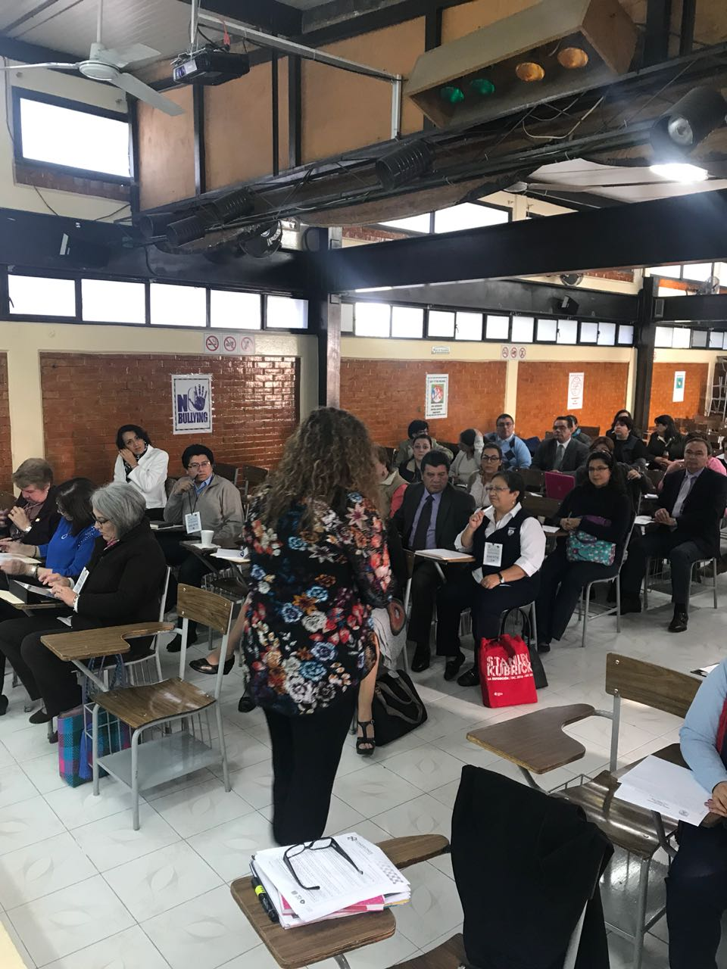
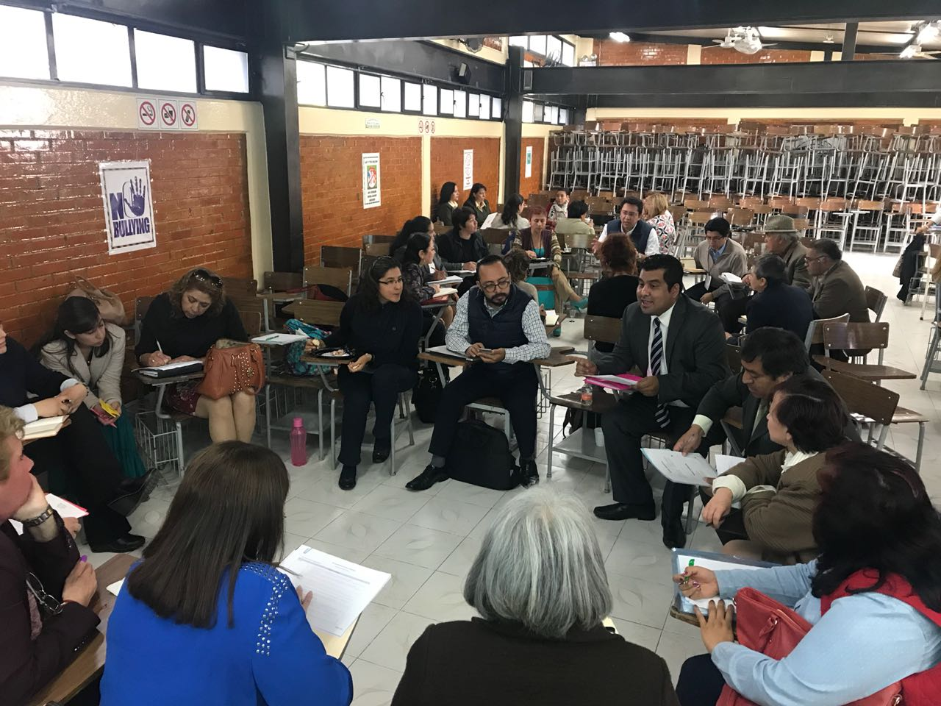
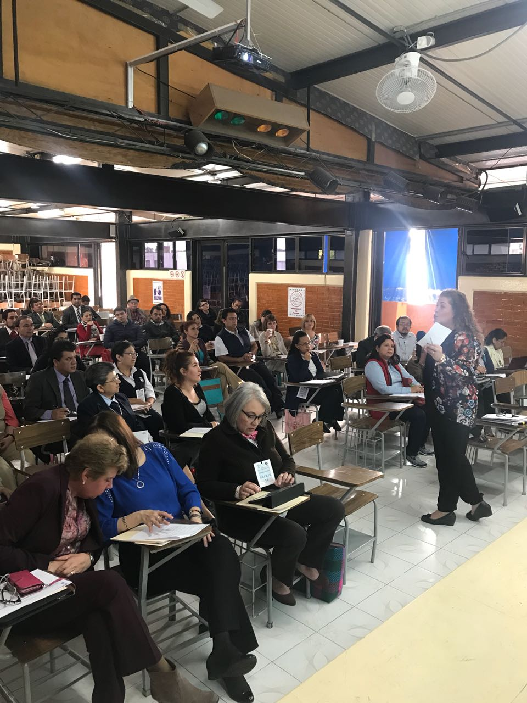
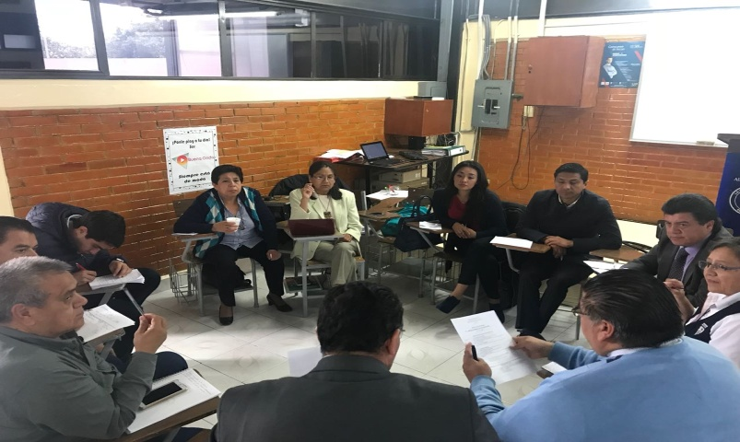

Slide 31
